Slide 1
КАЗАХСКО-РУССКИЙ МЕЖДУНАРОДНЫЙ УНИВЕРСИТЕТ
Кафедра «Бизнес и управление, сфера обслуживания»
ИНВЕСТИЦИОНАЯ ПРИВЛЕКАТЕЛЬНОСТЬ АКТЮБИНСКОЙ ОБЛАСТИ РЕСПУБЛИКИ КАЗАХСТАН
Яцко Наталья, студентка 3 курса специальности 5В050800 – Учет и аудит
Научный руководитель – Нурмаганбетова М.С., DBA, доцент
Актобе - 2020

Slide 2
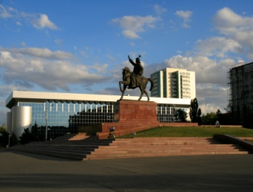
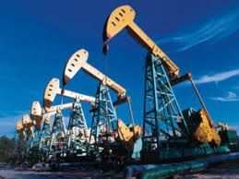
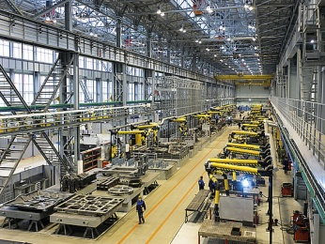
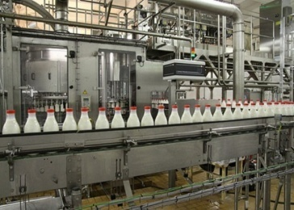
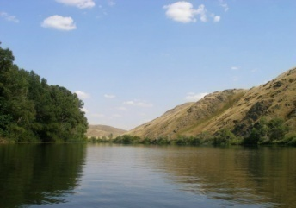
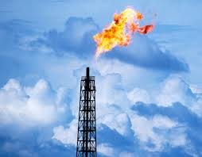
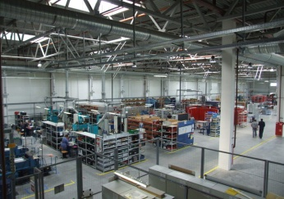
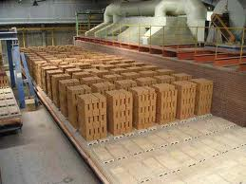
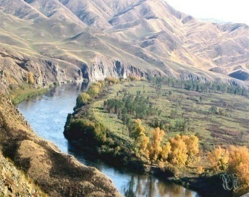
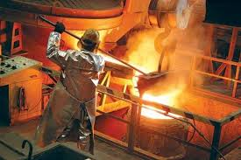
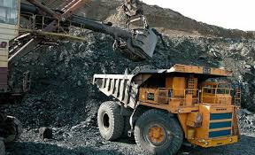
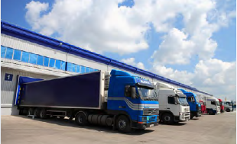
ИНВЕСТИЦИОНАЯ ПРИВЛЕКАТЕЛЬНОСТЬ АКТЮБИНСКОЙ ОБЛАСТИ РЕСПУБЛИКИ КАЗАХСТАН

Slide 3
Движение четырех свобод в рамках ЕАЭС:
1
2
3
4
Свободное движение товаров
Свободное движение услуг
Свободное движение капитала
Свободное движение рабочей силы

Slide 4
АКТЮБИНСКАЯ ОБЛАСТЬ - как часть ЕАЭС
(общая информация)
Геополитическое положение: расположена в северо-западной части Казахстана и граничит с 6 областями Казахстана,
на севере - с Россией,
на юге – с Узбекистаном
Территория: 300,6 тыс. кв. км. 11 % территории Казахстана
Административно-территориальное деление:
12 районов, 8 городов,
410 населенных пунктов
Население:
области: 832 тыс. человек
(на 01.11.15г.)
г. Актобе: 439 тыс. человек
(на 01.01.15г.)
Актюбинская область
Сильные стороны Актюбинской области:
наличие богатых запасов полезных ископаемых
выгодная транспортная логистика
кадровый потенциал
благоприятные природно-климатические условия
узловой центр ЕАЭС

Slide 5
АКТЮБИНСКАЯ ОБЛАСТЬ – один из промышленных регионов КАЗАХСТАНА и ЕАЭС
- около 30 млн. человек и десятки промышленных предприятий в радиусе 1 000 км;
связующее звено, стоящее на пересечении транспортных железнодорожных и автомобильных коридоров;
наличие богатых запасов полезных ископаемых;
высокий транзитный потенциал;
место для формирования грузов на Европу/Росиию/Китай/Среднюю Азию/Ближний Восток.
Почему Актюбинская область:
1. Благоприятный инвестиционный климат страны и политическая стабильность, устойчивая инвестиционная философия;
2. Акимат и инвестор – единая проектная команда;
3. Сервисная поддержка инвесторов;
4. Индустриальная зона “Актобе”.
Актюбинская область

Slide 6
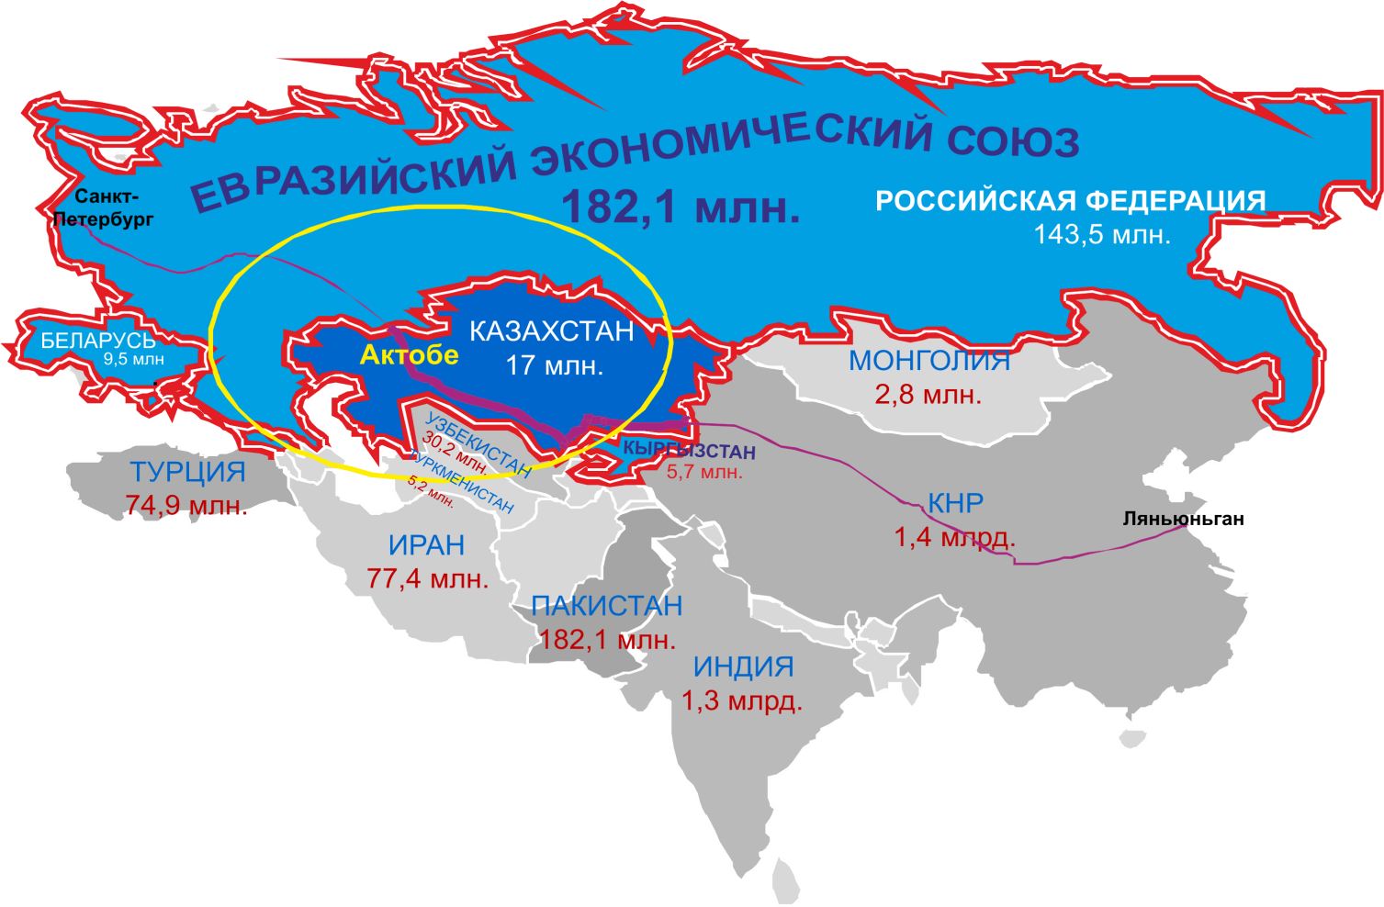
Потенциальный рынок в радиусе 2 000 км
Евразийский экономический союз
(Россия, Казахстана, Беларусь. Армения, Кыргызстан) – рынок – 182,1 млн. человек
(свободное движение товаров, услуг, капитала, рабочей силы)
Армения
3 млн.
автобан «Западная Европа – Западный Китай «(8 445 км), в том числе железная дорога
……..находится на стыке железнодорожного узла Казахстана и ЕАЭС
Регулярные рейсы внутри
Казахстана (Астана, Алматы,
Актау, Атырау) и другие
страны (Россия, Турция)
Потребительский рынок в радиусе 2 000 км - 371,1 млн. человек,
сотни промышленных предприятий

Slide 7
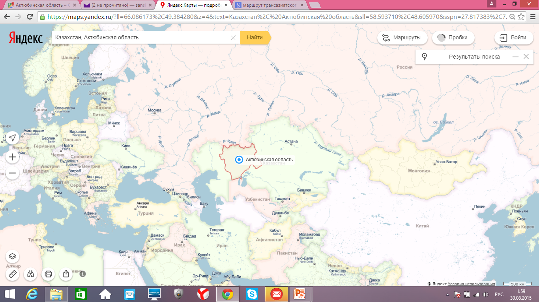
ТРАНЗИТНЫЙ ПОТЕНЦИАЛ АКТЮБИНСКОЙ ОБЛАСТИ
Санкт-Петербург
МОСКВА
Актобе
Алматы
Ляньюньган
Чуньцин
г.Актобе - это минимальное расстояние и оптимальный доступ
в Китай, ЕС, ЕЭС и страны Средней Азии
Автомобильный коридор «Западная Европа – Западный Китай»
Железнодорожный маршрут Север-Юг
Железнодорожный маршрут ТРАСЕКА
Центральный Транс Азиатский Железнодорожный маршрут (ТАЖМ)
Железнодорожный маршрут Чуньцин - Дуйсбург

Slide 8
ТРАНЗИТНЫЙ ПОТЕНЦИАЛ АКТЮБИНСКОЙ ОБЛАСТИ
Санкт-Петербург
Новосибирск
МОСКВА
Екатеринбург
Самара
Актау
Алматы
Стамбул
Ляньюньган
Чуньцин
Актобе-Москва 1740 км /20ч. Актобе-Санкт Петербург 2460 км /30ч. Актобе- Новосибирск 2140км /26ч.
Актобе -Самара 680км /9ч. Актобе- Оренбург 270км /3ч Актобе- Екатеринбург 950км /12ч.

Slide 9
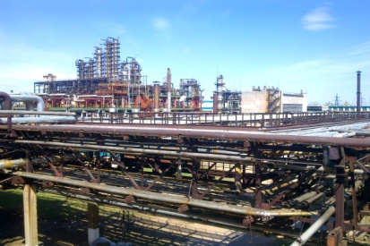
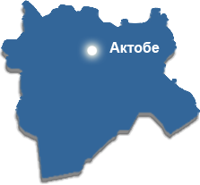
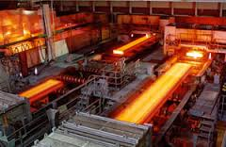
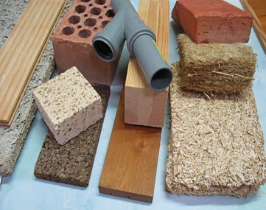
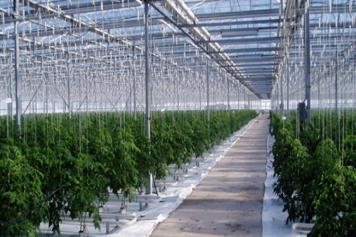
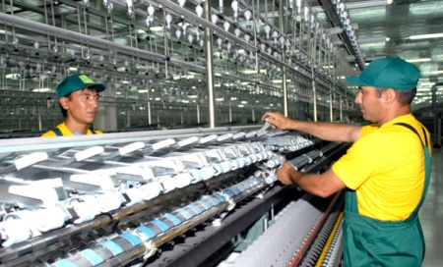
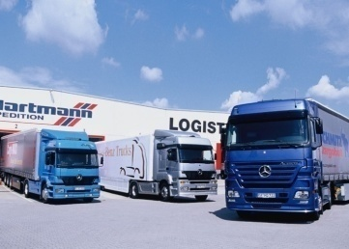
Приоритетные отрасли для инвестиций
Ведущие отрасли
Нефтедобывающая
промышленность
Газоперерабатывающая
промышленность
Химическая промышленность
 | Доля в РК
Нефть | -9,8%
Попутный газ | -22,7%
Хромовая руда | -100,0%
Хромовый концентрат | -100,0%
Медная руда | -11,1%
Медный концентрат | -3,4%
Ферросплавы | -25,7%
Металлургия
Перспективные отрасли
Энергетика
Производство стройматериалов
Агропромышленный комплекс
Обрабатывающая промышленность
Транспортная логистика

Slide 10
ИНВЕСТИЦИОННЫЕ ПРЕФЕРЕНЦИИ
Освобождение от уплаты таможенных пошлин /при ввозе оборудования, комплектующих, сырья и запасных частей/
Государственные натурные гранты /земельные участки, здания, сооружения, машины, оборудование, транспорт /
Налоговые льготы /освобождение от уплаты корпоративного подоходного налога и земельного налога на 10 лет, имущественного налога на 8 лет/
Инвестиционная субсидия /возмещение до 30% от фактических затрат на строительно-монтажные работы и приобретение оборудования без учета НДС и акцизов/
1
2
3
4
Критерии для получения инвестиционных преференций:
Соответствовать перечню приоритетных видов деятельности:
Металлургия;
Химическая отрасль;
Нефтехимическая отрасль;
Машиностроение;
Промышленность строительных материалов;
Пищевая промышленность.
2. Вновь созданная компания (менее 12 месяцев перед заявкой на инвестиционные преференции) с инвестициями не менее 13 млн.USD (в любой валюте)

Slide 11
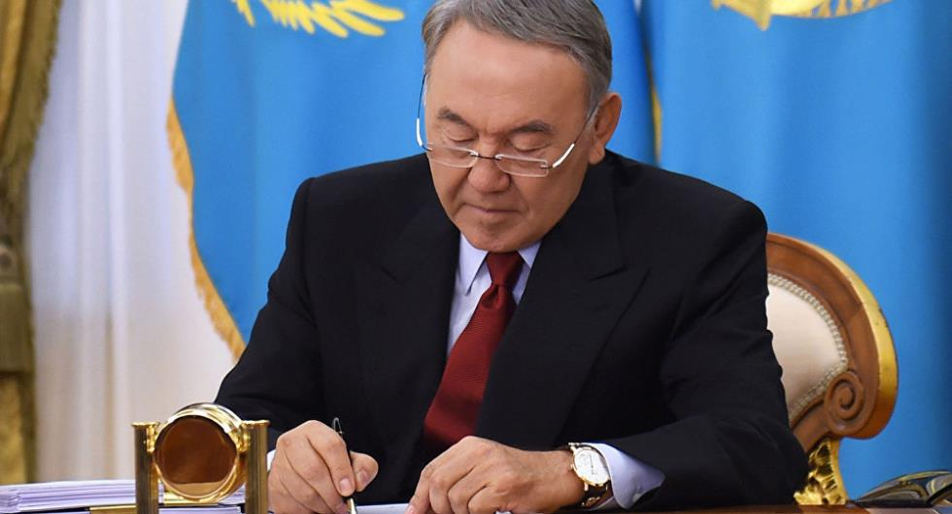
Президентом страны
Н.А.Назарбаевым подписан «Предпринимательский кодекс Республики Казахстан» от 29.10.2015 N 375-V ЗРК
который вступил в силу
с «01» января 2016 года
В данном документе закреплены единые принципы взаимодействия бизнеса и государства
принцип ограничения участия государства в предпринимательской деятельности
принцип взаимной ответственности государства и бизнеса
принцип социальной ответственности бизнеса
Защита прав инвесторов
предусмотрена деятельность уполномоченного по правам предпринимателей – бизнес-омбудсмена, который назначается указом Главы Государства

Slide 12
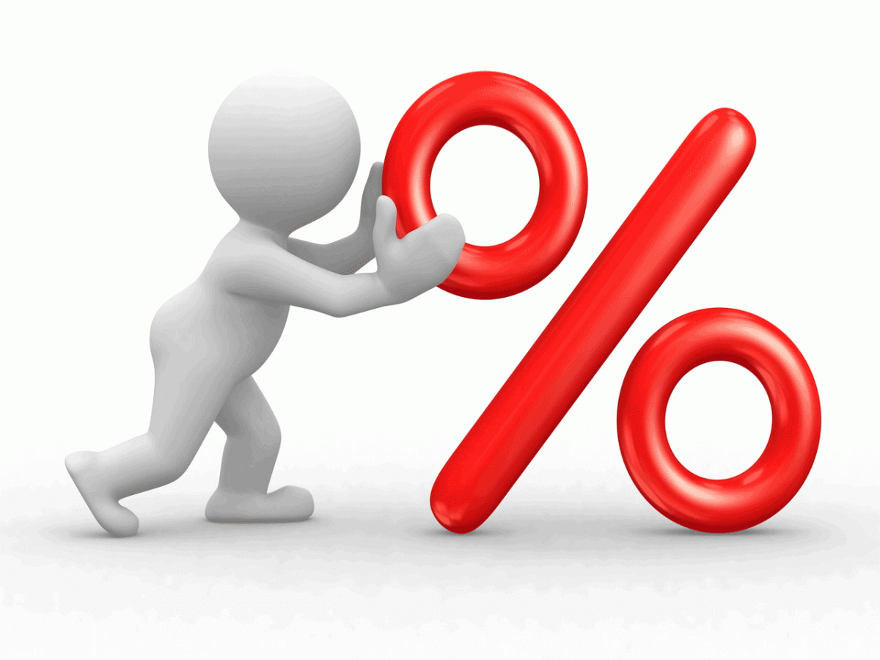
ГАРАНТИЯ ПРАВОВОЙ ЗАЩИТЫ ИНВЕСТОРОВ В КАЗАХСТАНЕ
- полная и безусловная защита прав и интересов инвесторов
право на возмещение вреда от государственных актов, не соответствующих закону и действий должностных лиц
- стабильность условий договоров между инвесторами и государством
ГАРАНТИЯ ИСПОЛЬЗОВАНИЯ ДОХОДОВ
- право использования доходов по собственному усмотрению после уплаты налогов и обязательных платежей в бюджет
Защита прав инвесторов
ГЛАСНОСТЬ ДЕЯТЕЛЬНОСТИ ГОСУДАРСТВА В ОТНОШЕНИИ ИНВЕСТОРОВ
1. Официальные сообщения государственных органов Республики Казахстан и нормативные правовые акты, затрагивающие интересы инвесторов, публикуются в порядке, установленном законодательством Республики Казахстан.
2. Инвесторам, включая инвесторов, осуществивших инвестиции в размере менее десяти процентов от голосующих акций (менее десяти процентов голосов от общего количества голосов участников), обеспечивается свободный доступ к информации о регистрации юридических лиц, их уставах, регистрации сделок с недвижимостью, выданных лицензиях, а также к иной предусмотренной законами Республики Казахстан информации, которая связана с осуществлением ими инвестиционной деятельности и не содержит коммерческой и иной охраняемой законом тайны.

Slide 13
в Казахстане функционирует
Ассоциация «Казахстанский Совет Иностранных Инвесторов»
«АКСИИ»
на постоянной основе оказывает своим иностранным членам Совета
Защита прав инвесторов
организационную
поддержку
информационную
поддержку
техническую
поддержку
координационную
поддержку
Совместно с казахстанской стороной АКСИИ занимается планированием
и организацией промежуточных и пленарных заседаний Совета под председательством Президента Республики Казахстан
От имени своих членов АКСИИ также ведет работу по налаживанию партнерских отношений с представителями Правительства РК, государственными структурами, иностранными компаниями, дипломатическим корпусом, бизнес ассоциациями

Slide 14
Активно осуществляет свою деятельность
«РЕГИОНАЛЬНЫЙ КООРДИНАЦИОННЫЙ СОВЕТ»
РКС
Защита прав инвесторов
в состав которого входят: Аким области, заместители акима области,
депутаты областного маслихата, руководители государственных структур,
представители национальной палаты предпринимателей,
бизнес-сообщества, науки, общественных объединений и СМИ.
РКС - оказывает поддержку инвестиционным проектам
Смена руководства области не влияет на решения РКС.

Slide 15
Спасибо за внимание!

